Slide 1
网络爬虫实例
vipjr

Slide 2
help

Slide 3
问题
如果URL请求不存在怎么办
如果要求用户名和密码怎么办

Slide 4
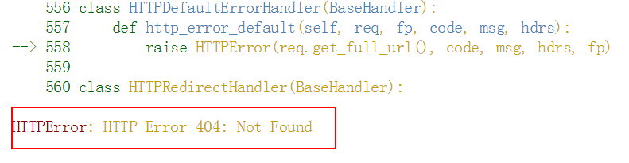
异常处理
63499576
import urllib2
req = urllib2.Request("https://www.zhihu.com/question/634995/answer/209865812")
response = urllib2.urlopen(req)
the_page = response.read()
#保存网页
with open("E:\\test_html.html", "w+") as ht:
ht.write(the_page )

Slide 5
URL状态码
100：继续 客户端应当继续发送请求。客户端应当继续发送请求的剩余部分，或者如果请求已经完成，忽略这个响应。
101： 转换协议 在发送完这个响应最后的空行后，服务器将会切换到在Upgrade 消息头中定义的那些协议。只有在切换新的协议更有好处的时候才应该采取类似措施。
102：继续处理 由WebDAV（RFC 2518）扩展的状态码，代表处理将被继续执行。
200：请求成功 处理方式：获得响应的内容，进行处理
201：请求完成，结果是创建了新资源。新创建资源的URI可在响应的实体中得到 处理方式：爬虫中不会遇到
202：请求被接受，但处理尚未完成 处理方式：阻塞等待
204：服务器端已经实现了请求，但是没有返回新的信 息。如果客户是用户代理，则无须为此更新自身的文档视图。 处理方式：丢弃
300：该状态码不被HTTP/1.0的应用程序直接使用， 只是作为3XX类型回应的默认解释。存在多个可用的被请求资源。 处理方式：若程序中能够处理，则进行进一步处理，如果程序中不能处理，则丢弃 301：请求到的资源都会分配一个永久的URL，这样就可以在将来通过该URL来访问此资源 处理方式：重定向到分配的URL
302：请求到的资源在一个不同的URL处临时保存 处理方式：重定向到临时的URL
304：请求的资源未更新 处理方式：丢弃
400：非法请求 处理方式：丢弃
401：未授权 处理方式：丢弃
403：禁止 处理方式：丢弃
404：没有找到 处理方式：丢弃
500：服务器内部错误 服务器遇到了一个未曾预料的状况，导致了它无法完成对请求的处理。一般来说，这个问题都会在服务器端的源代码出现错误时出现。
501：服务器无法识别 服务器不支持当前请求所需要的某个功能。当服务器无法识别请求的方法，并且无法支持其对任何资源的请求。
502：错误网关 作为网关或者代理工作的服务器尝试执行请求时，从上游服务器接收到无效的响应。
503：服务出错 由于临时的服务器维护或者过载，服务器当前无法处理请求。这个状况是临时的，并且将在一段时间以后恢复。

Slide 6
异常处理
Try – except：异常处理机制
import urllib2
req = urllib2.Request("https://www.zhihu.com/question/63499576/answer/209865812/")
the_page = None
try:
response = urllib2.urlopen(req)
the_page = response.read()
except urllib2.URLError, e:
the_page=None
print e.code
print e.reason
#保存网页
with open("E:\\test_html.html", "w+") as ht:
if the_page != None:
ht.write(the_page )
else：
ht.write(“” )

Slide 7
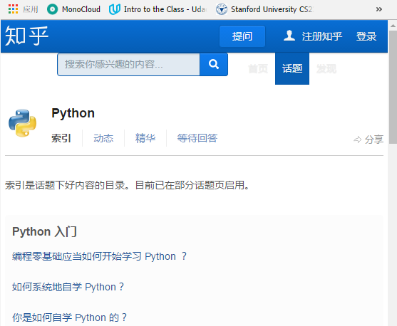
知乎：python话题
http://www.zhihu.com/topic/19552832

Slide 8
目标
解析页面内的URL
抓取URL对应的页面内容并且保存

Slide 9
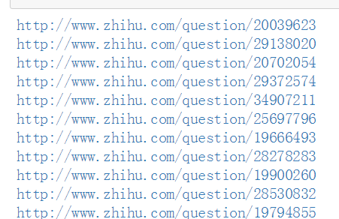
import urllib2
from bs4 import BeautifulSoup
response = urllib2.urlopen("https://www.zhihu.com/topic/19552832")
html = response.read()
soup = BeautifulSoup(html)
#soup.find_all("a",class_="question_link")
links = soup.select('a[class="question_link"]')
for link in links:
print("http://www.zhihu.com" + link.get("href"))

Slide 10
思考
如何保存页面的内容到多个文件？

